Slide 1


Знакомство с
25 апреля 2019 г.

Slide 2
Поверхностное знакомство с низкоуровневыми алгоритмами (от 3 занятий)
Знакомство с фрэймворком машинного обучения (Бесконечность)
Организация. Краткий обзор курса (1 занятие)
Вводное занятие
OpenCV
Простейшие операции и алгоритмы
Машинное обучение
Caffe и практика
Знакомство с функционалом библиотеки (от 2 занятий)
Теория по нейронным сетям. Ознакомление с другими методами ML (1-2 занятия)

Slide 3
План занятия
Кратко о библиотеке OpenCV
Обзор базовых модулей
Практика
ДЗ

Slide 4


Связь
Группа в Telegram
Канал в Discord
https://t.me/joinchat/G060KhZYxvo6P3Y0sePcwA
Ссылка в телеграмме

Slide 5
Кратко о библиотеке OpenCV

Slide 6
Open source computer vision library
Появление С++ и Python API, модуля features2d, новой архитектуры, билд-системы на основе CMake, улучшенной документации
Активная поддержка технологий nVidia, CUDA, OpenCL, поддержка Java и Android и многое другое
Внедрение новых модулей, включающих поддержку НС и др. Оптимизация вычислений ....
С 2000 по 2008 год OpenCV разрабатывалась и поддерживалась в основном Intel
2000
2004
2008
2010
2017
Однако, в 2004 году Intel практически прекратил поддержку библиотеки
Формирование новой команды из бывших сотрудников intel (многие из которых русские)
Популяризация параллельных вычислений, CUDA
Популяризация нейронных сетей и других методов машинного обучения

Slide 7
Обзор базовых модулей

Slide 8
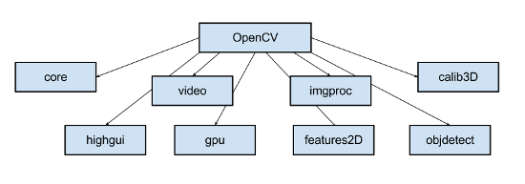

Slide 9
Базовые модули
Imgproc
И другие...
opencv_core — основная функциональность. Включает в себя базовые структуры, вычисления (математические функции, генераторы случайных чисел) и линейную алгебру, DFT, функции ввода/вывода
opencv_imgproc — обработка изображений (фильтрация, геометрические преобразования, преобразование цветовых пространств и т. д.).
opencv_highgui — простой UI, ввод/вывод изображений и видео.
Core
HighGUI

Slide 10
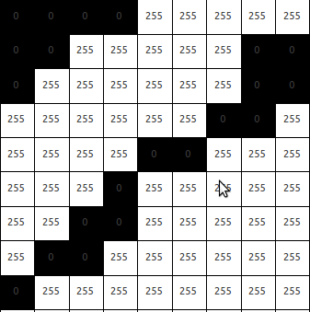
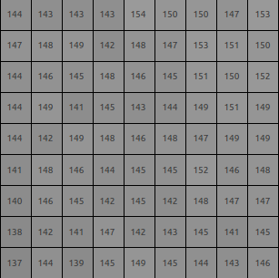
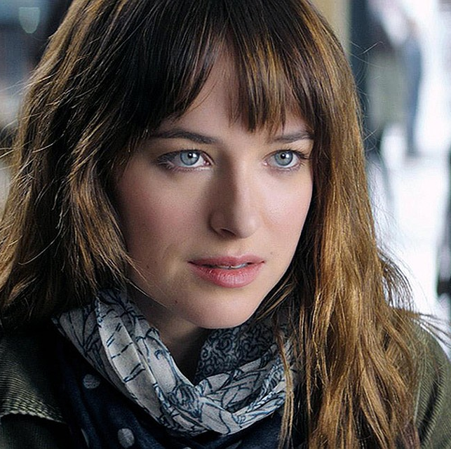
Типы изображений
Grayscale
(оттенки серого, монохромное изображение)
На таком изображении значение пикселей может варьироваться от 0 до 255 как показано на рисунке. Здесь, 0 соответствует абсолютно черному, а 255 абсолютно белому

Slide 11
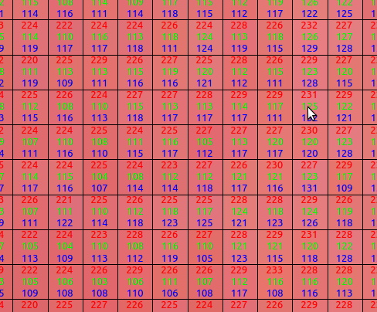
Типы изображений
Color/RGB
(Цветное, трехканальное)
Красный, зеленый и синий основные цветовые компоненты, смешивая которые в разных пропорциях получаем различные цвета.
Пиксель на таком изображении имеет 3 раздельных канала. Значения каждого канала варьируются от 0 до 255

Slide 12
Практика

Slide 13
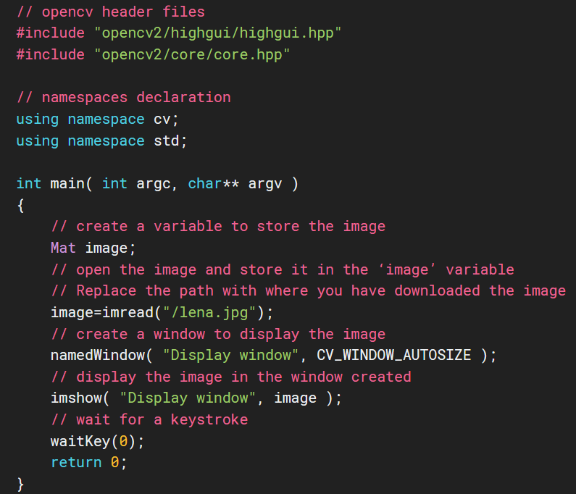
Чтение и вывод изображения
1. Подключаем модули highgui и core
2. Включение пространства имен cv и std
3. Создаем объект типа cv::Mat, который используется в OpenCV для хранения изображений
4. Считываем файл lena.jpg в созданный ранее объект
5. Создаем окно для вывода изображения. Первый параметр – название окна. Второй – задает размер окна по размеру изображения
6. Выводим считанное изображение в созданное окно
7. Ожидаем нажатия клавиши

Slide 14
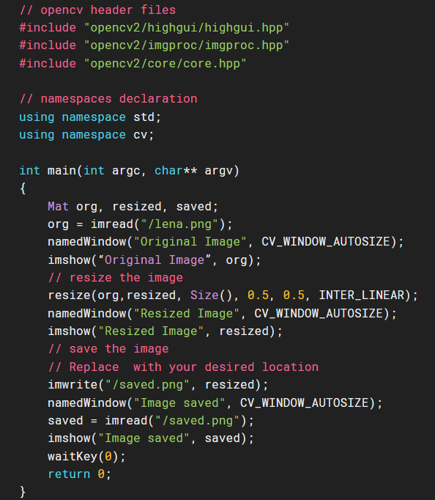
Масштабирование и сохранение
1. Подключаем модули highgui и core и imgproc
2. Включение пространства имен cv и std
3. Создаем 3 объекта типа cv::Mat, оригинал, масштабированный, сохраненный
4. Считываем файл lena.jpg в оригинал и выводим на экран
5. Масштабируем (уменьшаем в 4 раза) и выводим результат на экран
6. Сохраняем уменьшенное изображение в файл saved.png, а так же выводим на экран
7. Ожидаем нажатия клавиши

Slide 15

Больше функций

Slide 16
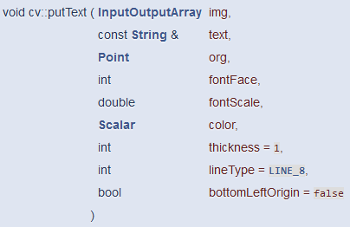
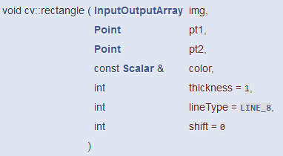
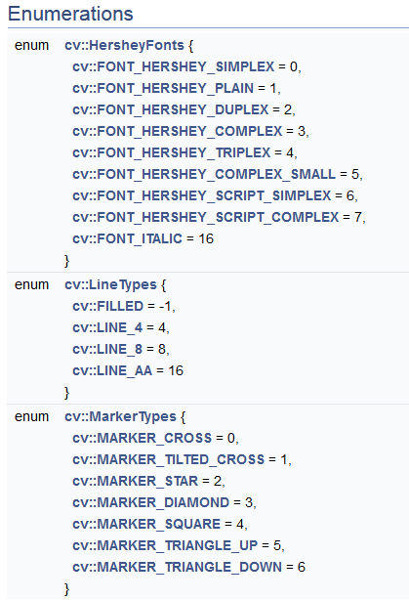
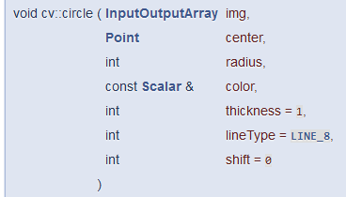
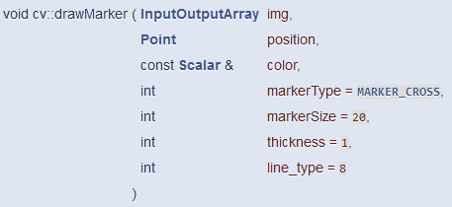

Slide 17
Задание
Открыть изображение lena.jpg
Использовать функцию putText и с ее помощью поместить на изображение свое имя (шрифт, размер и толщину выбрать на свой вкус)
В зависимости от варианта:
Круг
Линия
Прямоугольник
3 крестика
3 звездочки
3 бриллианта
3 квадрата
3 стрелки вверх
3 стрелки вниз
Вывести результат на экран и сохранить в файл “Var*.jpg”

Slide 18
Вопросы
Угрозы
Предложения

